Slide 1



Telaah Pustaka
Disusun Oleh:
TRUFI MURDIANI, s.T., M.a.
Dosen Program Bisnis Digital
Fakultas Ekonomi dan Bisnis (FEB) Darmajaya
trufimurdiani@darmajaya.ac.id
IG: @tmurdian1
Institut Informatika & Bisnis Darmajaya Lampung

Slide 2
Route Map Rancangan Pemecahan Masalah Penelitian
Langkah pertama Pastikan bahwa telah diperoleh latar belakang yang kuat
Langkah kedua buatlah rancangan pemecahan masalah
Langkah ketiga Buatlah Proposisi-proposisi ( yang berisi hubungan antara satu atau beberapa konsep baru dan konsep-konsep yang sudah mapan) akan berperan sebagai instrument untuk memecahkan masalah penelitian dalam bentuk Grand Theoretical Model
Grand Theoretical Model dapat diuji secara empiris dengan mengembangkan Model Penelitian Empiris

Slide 3
Matriks Rancangan Masalah Penelitian-
Mengapa?

Slide 4
Matriks Rancangan Masalah Penelitian-
Bagaimana?

Slide 5
Perbedaan Beban Pustaka
Judul Pustaka | Jenjang Pendidikan & Tujuan Pembahasan
Landasaran Teori | DIPLOMA. Mahasiswa atau peneliti diminta untuk memberikan landasan teori berupa penyajian teori dalam garis besarnya yang dipakai sebagai pijakan dasar untuk mengembangkan model penelitiannya. Dengan demikian pembaca memahami bahwa model yang digunakan dalam penelitian tersebut memiliki dasar teoritis yang baik dan kuat. Bab II penelitian seperti ini diberi judul Landasan Teori. Judul ini biasanya digunakan juga untuk penelitian-penelitian kebijakan – policy research
Tinjauan Pustaka | STRATA 1. Mahasiswa diminta untuk memberikan sebuah tinjauan (overview) atas teori yang relevan dengan penelitiannya. Pohon ilmu atau pohon teori digunakan sebagai dasar untuk merencanakan pemecahan masalahnya. Tinjauan pustaka dilakukan terhadap “parent discipline” yaitu deskripsi atas sebuah pohon ilmu atau bidang ilmu yang secara langsung berhubungan dengan model penelitian yang dikembangkan, deskripsi mana mampu menghasilkan kesimpulan yang logis sebagai jawaban terhadap masalah penelitian dan pertanyaan penelitian yang diajukan. Kesimpulan tersebut adalah hipotesis yang akan diajukan dan diuji dengan data empiris. Bab II Penelitian ini diberi judul Tinjauan Pustaka
Telaah Pustaka | S2 & S3, Mahasiswa diminta untuk melakukan telaah kritis (critical review) terhadap berbagai teori dan hasil penelitian yang relevan dengan masalah dan masalah penelitian yang diajukannya. Telaah pustaka ini diarahkan untuk menghasilkan paling sedikit dua sasaran yaitu pertama, serangkaian proposisi yang digunakan untuk membangun “Proposed Grand Theoretical Model – Model Teoretical Dasar” dan yang kedua adalah serangkaian hipotesis yang dikembangkan untuk memperjelas proposisi dan grand theoretical model yang kemudian dinyaakan dalam kerangka pemikiran teoritis atau model penelitian empirik (empirical research model). Bab II Penelitian ini diberi judul telaah pustaka dan pengembangan model atau telaah pustaka dan pengembangan hipotesis

Slide 6
Tujuan Telaah Pustaka

Slide 7
Bagaimana Membuat Telaah Pustaka
1. Cari Jenis Literatur yang sesuai
2. Cari Naskah Dari Publikasi Yang Sesuai
3. Cari Naskah dengan Variabel yang sesuai
4. Bahaslah Pemikiran Ilmuwan atau peneliti yang dirujuk
5. Bahas Substansi
6. Carilah Pro-Kons
7. Kembangkan Proposisi dan Grand Theoretical Model atau Grand Synthesis Model
8. Kembangkan Hipotesis dan Empirical Research Model

Slide 8
Proses & Konten Telaah Pustaka

Slide 9
Cara Penelaahan Pustaka Yang Bebas Plagiasi
Ambilah artikel jurnal atau hasil penelitian yang relevan dengan masalah, topik dan model penelitian kita
Lihat masalah dan masalah penelitiannya, lalu langsung melihat hasil penelitiannya (khususnya gambar model & tabel uji statistik untuk semua hipotesis2nya)
Jangan membaca narasi uraian temuan dan kesimpulan penelitiannya
Simak gambar dan tabel hasil uji hipotesis itu dan susunlah narasi kita sendiri atas dasar hasil penelitian yang kita baca

Slide 10
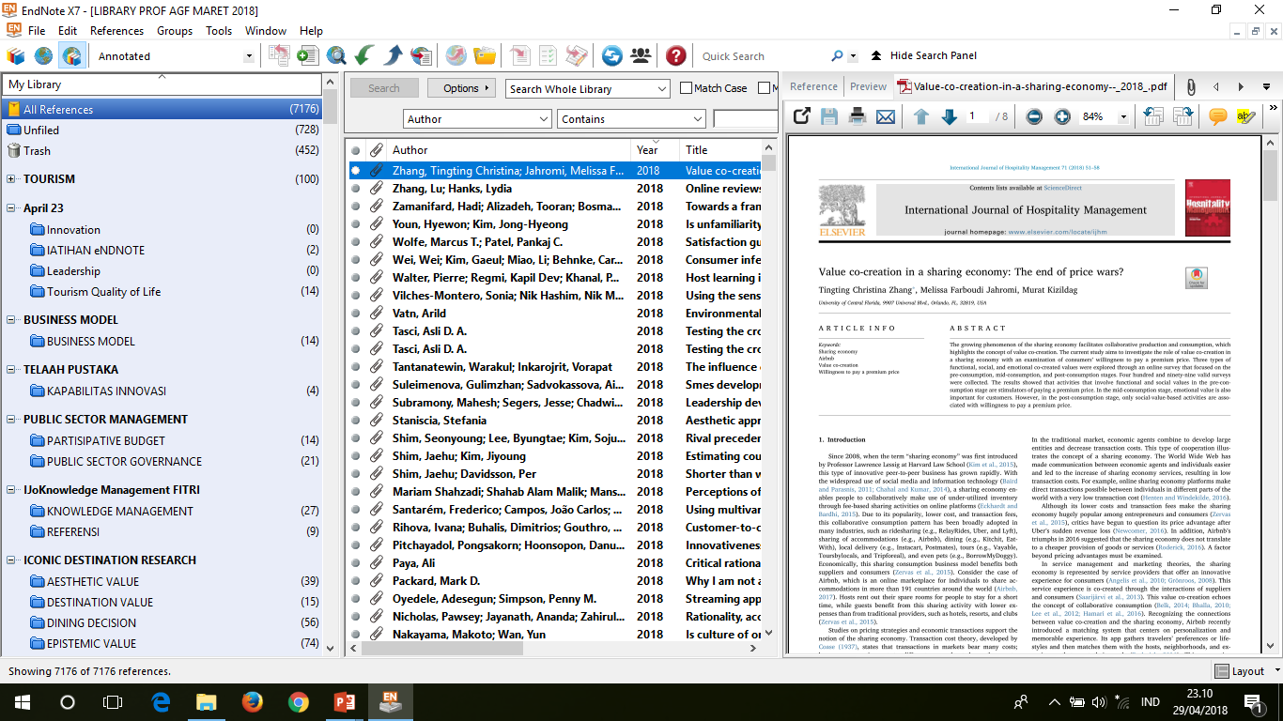
Alat Bantu Untuk Mencari Research Gap:
Aplikasi Endnote 7.8: Thomson Reuters
(Sitasi, Bibliografi, Daftar Pustaka)

Slide 11
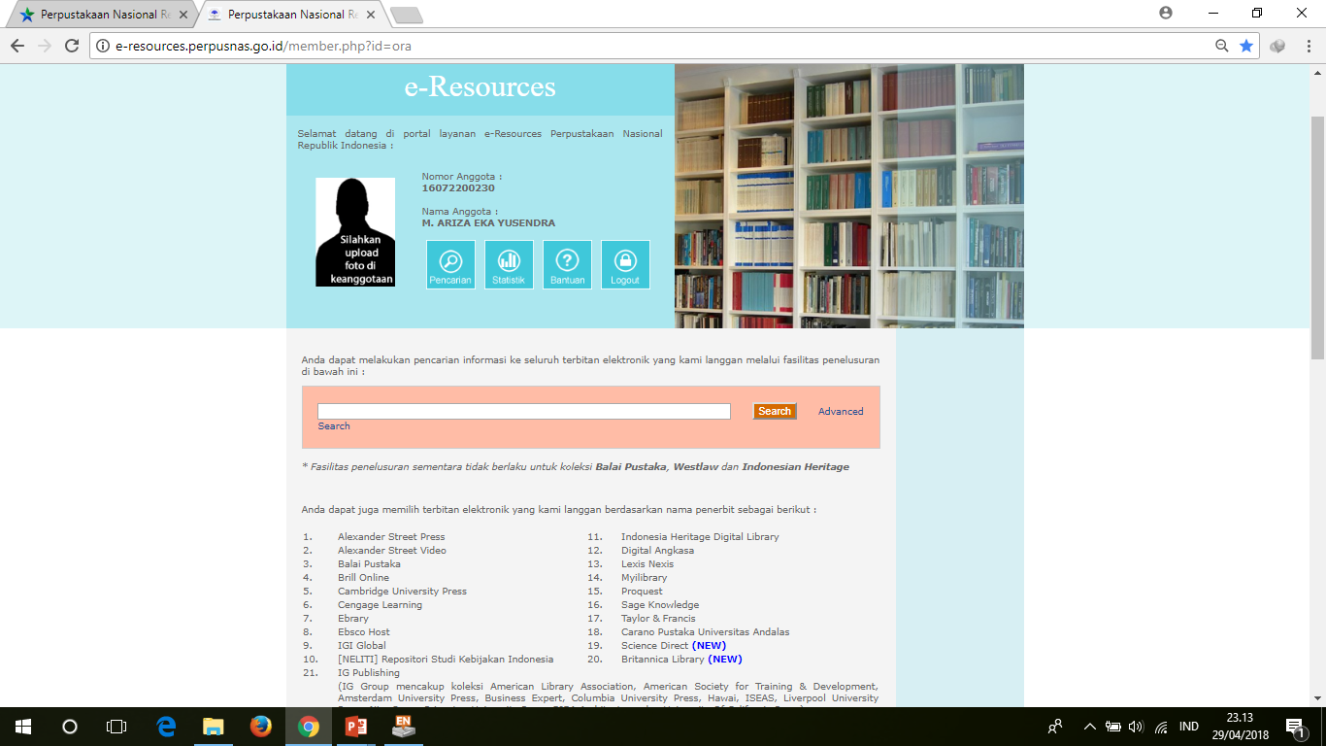
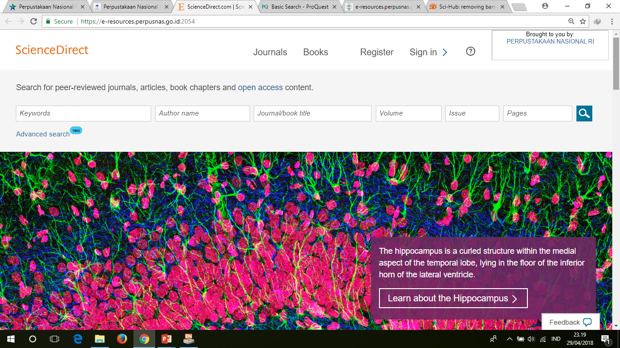
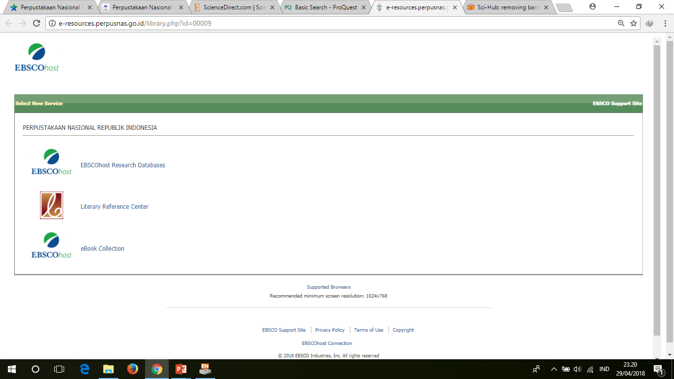
Alat Bantu Untuk Mencari Research Gap:
Repisitory Jurnal Online PNRI: Bagi Peneliti Pejuang

Slide 12
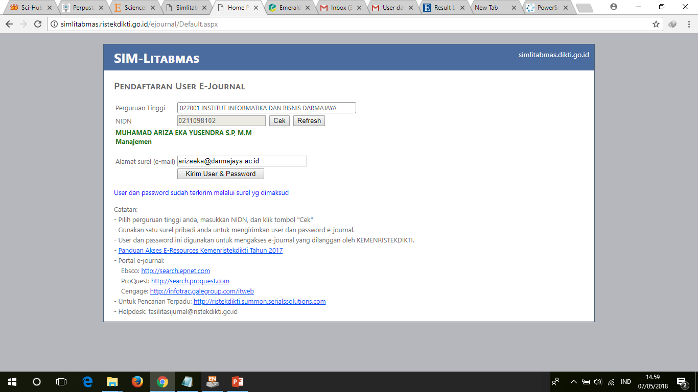
Alat Bantu Untuk Mencari Research Gap:
Repisitory Jurnal RISTEKDIKTI: Bagi Peneliti Pejuang

Slide 13
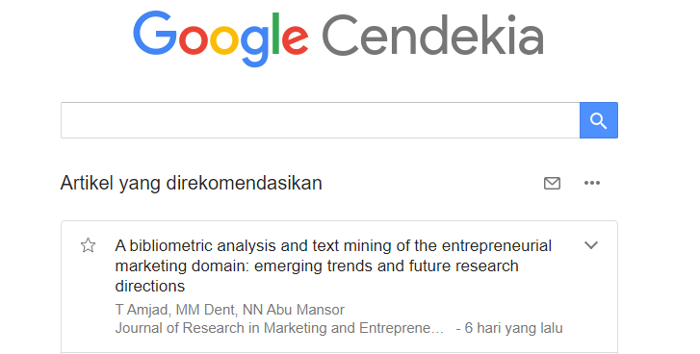
Alat Bantu Untuk Mencari Research Gap: https://scholar.google.com/

Slide 14
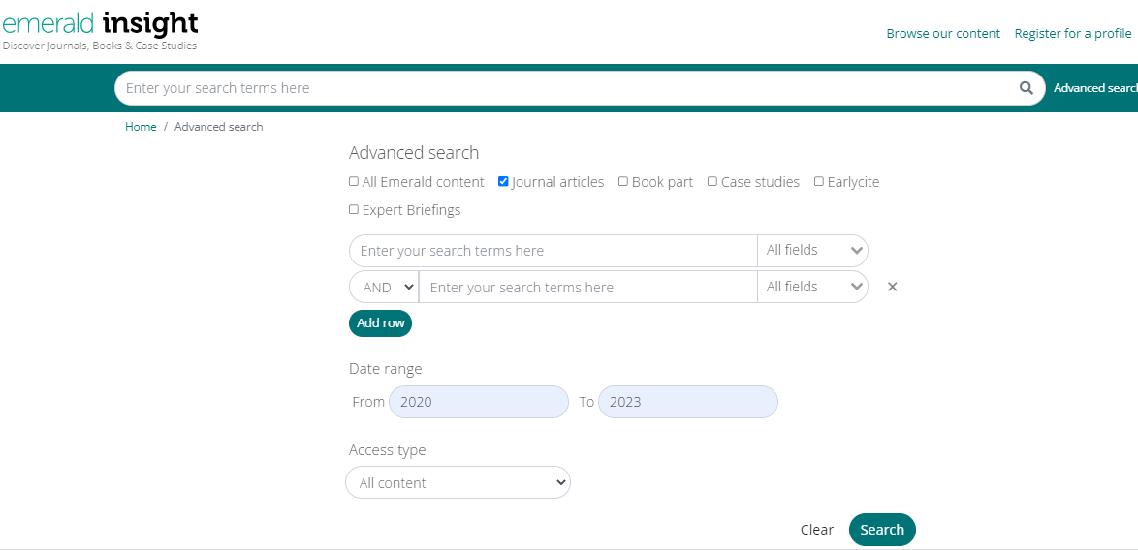

Alat Bantu Untuk Mencari Research Gap: https://www.emerald.com/insight/

Slide 15
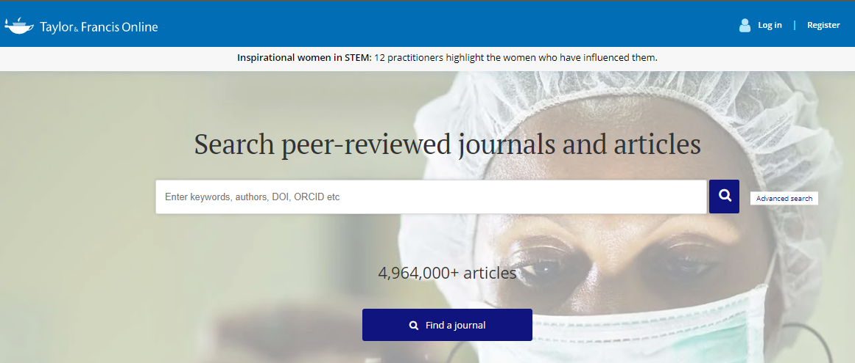
Alat Bantu Untuk Mencari Research Gap: https://www.tandfonline.com/

Slide 16
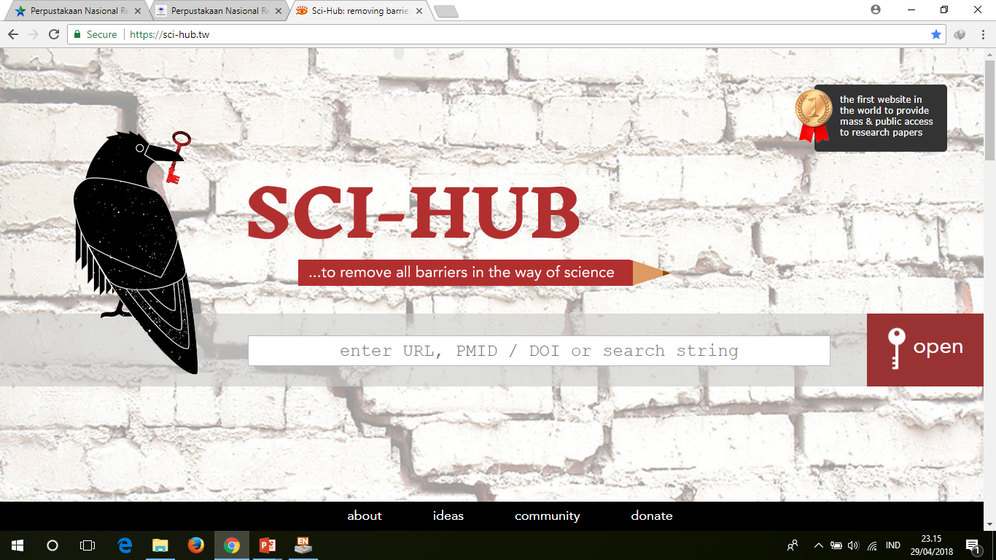
Alat Bantu Untuk Mencari Research Gap: web Sci-Hub

Slide 17
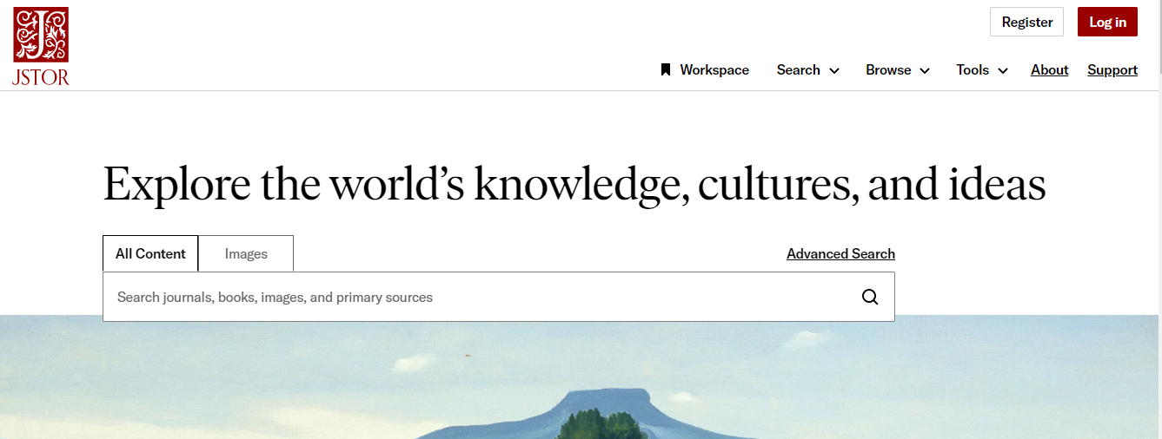
Alat Bantu Untuk Mencari Research Gap: web https://www.jstor.org/

Slide 18
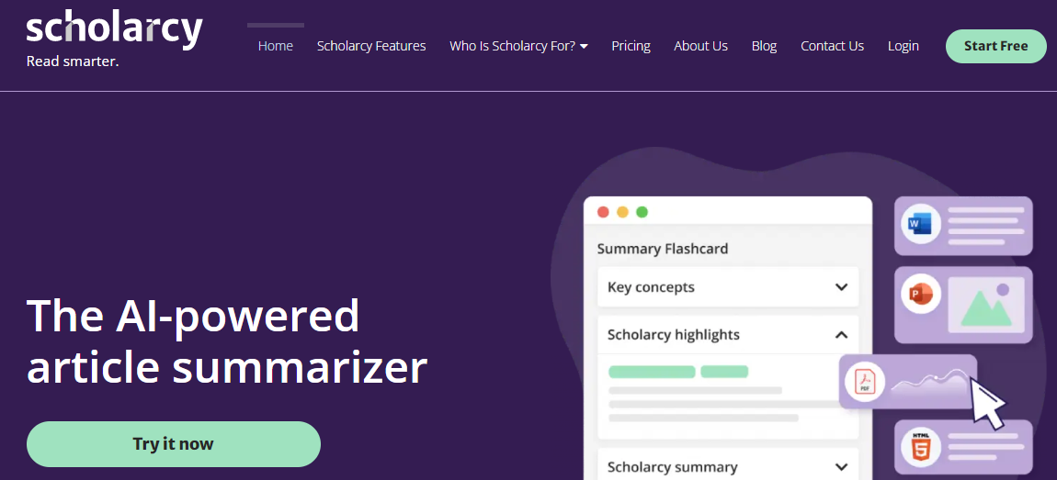
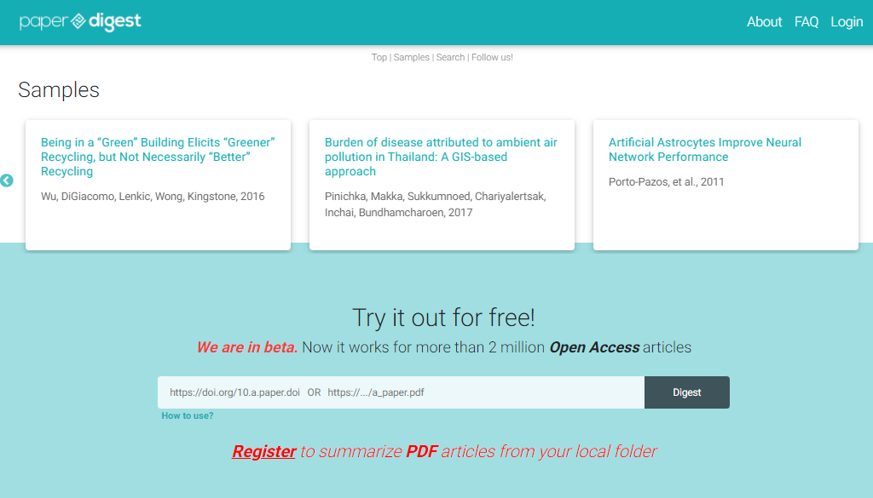
Membuat summary https://www.scholarcy.com/ atau https://www.paper-digest.com/

Slide 19
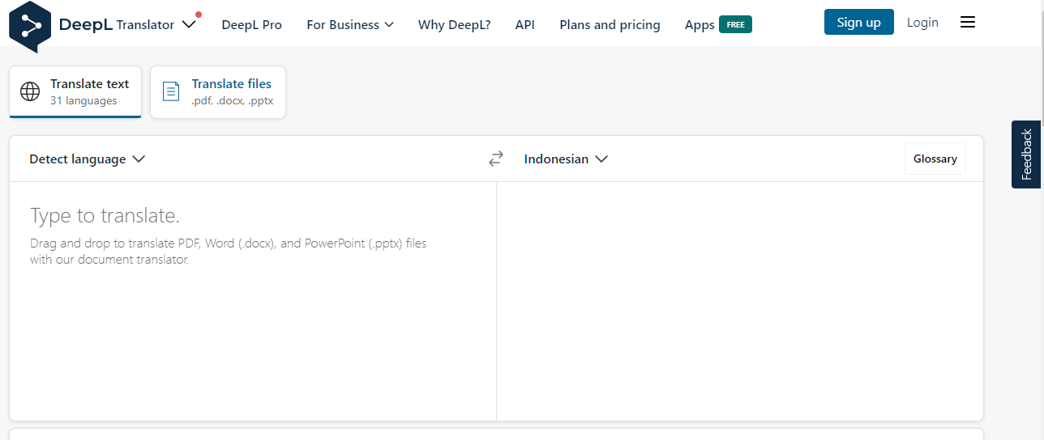
Menerjemahkan Jurnal Berbahasa Asing: https://www.deepl.com/translator

Slide 20

THANK YOU
Institut Informatika & Bisnis Darmajaya Lampung

